Slide 1
Pozdní romantismus I.:
Rusko, Polsko, Anglie
9. hodina

Slide 2
1. RUSKO
Absolventi moskevské konzervatoře
Rachmaninov, Skrjabin
Žáci N. A. R.-Korsakova v Petrohradě
Glazunov
Ljapunov, Rebikov, Metner
Ljadov, Čerepnin, Asafjev, Ďagilev, Arenskij, Grečaninov, Ippolitov-Ivanov, Mjaskovskij
Interpreti
  Šaljapin

Slide 3
Сергей Васильевич Рахманинов
(1. 4. 1873 Starorussky Uyezd – 28. 3. 1943 Beverly Hills)
poslední komponující klavírní virtuóz a dirigent
absolvent moskevské konzervatoře (A. Siloti a N. Zvěrev – klavír, A. Arenskij a S. Tanějev - kompozice)
nevydařená premiéra 1. symfonie 1897 → 3 roky hluboké deprese, pomoc až hypnóza
  dirigentem moskevské soukromé operní společnosti → známost se Šaljapinem
poté vrcholné životní i tvůrčí období:
  2. klavírní koncert c-moll, op. 18 (1901)
  1902 svatba se sestřenicí Natašou
  1904 – 1906 angažmá v moskevském Velkém divadle, poté Drážďany
  1909 první cesta do USA, zde premiéra jeho 3. klavírního koncertu d-moll, op. 30
zdravotní problémy z přepracování + pochybnosti o svých schopnostech → útočiště v pravoslaví
po bolševické revoluci 1917 emigrace přes Švédsko a Dánsko do USA (1918)
  koncertující klavírista, nahrávky svých děl na LP, dirigent, téměř nekomponoval
  neustále aktivní (i finanční) podpora umělců v Rusku: zakladatel vydavatelství TAIR

Slide 4
přelom 20. a 30. let pobyty nedaleko Paříže a ve Švýcarsku (vila SeNaR)
30. léta – veřejná kritika sovětské kulturní politiky → v Rusku dočasně zakázáno provozovat jeho díla
před začátkem 2. světové války zpět do USA
Dílo
nejtypičtější představitel ruského pozdního romantismu – eklekticismu:
  klavírní virtuozita – připomíná Liszta
  stylový konzervatismus – blízký Brahmsovi
  v klavírní tvorbě typické malé formy (preludia, etudy) – podobné s Chopinem
  (nad)užívání chromatických postupů v harmonii – typické pro Wagnera
  přesto výrazná originalita: temné nálady, heroické momenty, inspirace ruskou lidovou hudbou a pravoslavím
  velmi silné vazby na rodnou zemi, vždy se ve své tvorbě odkazuje na Rusko, po emigraci takřka přestal komponovat

Slide 5
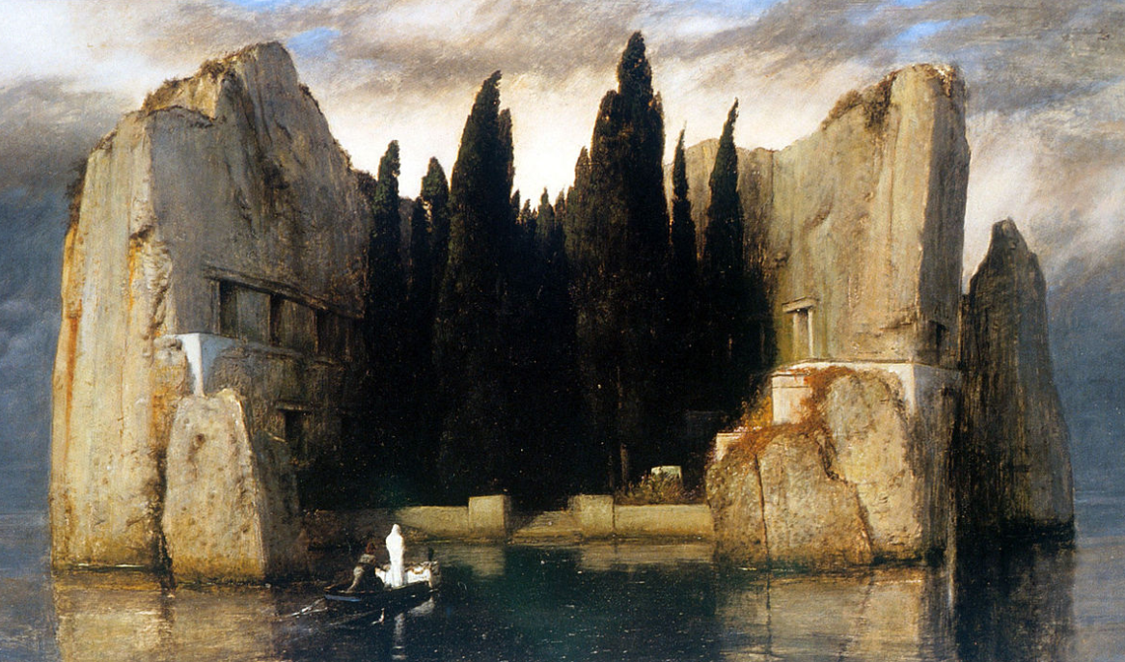
do r. 1897 (do duševní krize)
  opera Aleko – absolventská práce
  Preludium cis-moll, op. 3, č. 2 (1892) – jeho z nejproslulejších kompozic
  1. symfonie d-moll, op. 13 (1895)
  klavírní Moments musicaux, op. 16 (1896)
období do emigrace (do bolševické revoluce 1917)
  2. a 3. klavírní koncert, c-moll, op. 18, a d-moll, op. 30 – oba světově známé, 3. premiérovaný v USA
  2. symfonie
  Ostrov mrtvých - symfonická báseň
  Zvony - chorální symfonie pro sólisty, sbor a orchestr na slova E. A. Poea
  duchovní: Liturgie Jana Zlatoústého (1910), Vigilie (1915)
  klavírní: 2 cykly Preludií, op. 23 а 32
  2 cykly Etud, op. 33 а 39
  2 Sonáty
období v emigraci (USA, Francie, Švýcarsko)
  nejvýznamnější: Rapsodie na Paganiniho téma, op. 43
  pro klavír a orchestr (citace sekvence Dies Irae)
  3. symfonie
  Symfonické tance
Notes:
Rapsodie: https://www.youtube.com/watch?v=ppJ5uITLECE (6:00 Dies Irae)
Preludium: https://www.youtube.com/watch?v=pcWtxRA8fC8
koncert č. 2: https://www.youtube.com/watch?v=kS8hk0kL2sE
senar.ru

Slide 6
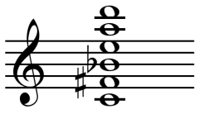
Александр Николаевич Скрябин
(25. 12. 1872 Moskva – 14. 4. 1915 Moskva)
skladatel a vynikající pianista (talent po matce), osobnost křehká a extrémně citlivá, psychicky labilní, roztržitý, trpěl halucinacemi
studia na moskevské konzervatoři s Rachmaninovem → stejná kompoziční východiska, ale ve vrcholných dílech diametrálně odlišné přístupy, poté koncertní cesty (organizoval Běljajev)
1898 – 1904 profesorem moskevské konzervatoře, poté jen kompozice a koncerty (klavírista i dirigent)
ve vrcholných dílech (3. kompoziční období) specifické pojetí hudebního díla:
  vliv filozofie F. Nietzscheho a V. S. Solovjona
  inklinace k mysticismu: negativní životní smýšlení, vlastní vysněný svět idejí a tónů, ve kterém sám je tvůrcem nového pořádku (sympatie k revoluci v r. 1905) – „mystérium“ → projevy v hudební tvorbě:
    uvolnění tradiční tonality: používal vlastní melodicko-harmonický systém, který vytvořil používáním tzv. mystického/prométheovského akordu (používal zvl. v symfonické hudbě)
    uvolnění vnitřní hudební formy skladby (tendence spojovat věty v jeden celek)
    výrazná a ostrá dynamika a zvuková barva („barevný klavír“) → expresivita
    bez tonálního zakotvení (bez označení tónin), ale ne atonalita, jen rozšířená tonalita
Notes:
Prométheus: https://www.youtube.com/watch?v=V3B7uQ5K0IU

Slide 7
Dílo: celkem 74 op., z toho 68 pro klavír
postupný odklon od romantismu je nejlépe patrný v deseti klavírních sonátách
1. období - cca do r. 1904 / do op. 25
  klavírní skladby (vycházel z Chopina, v tisku označován jako jeho následovník)
    24 preludií, op. 11, taneční žánry
    první 3 sonáty
    klavírní koncert fis-moll, op. 20
    klavírní kusy Tragická a Ďábelská báseň (obě 1903)
  symfonie č. 1 E-dur (1900, vokální, 6větá), č. 2 c-moll (1901, 5větá)
2. období – cca 1904 – 1909
  pobyt v zahraničí, zralá díla
  symfonie č. 3 C-dur Božská báseň (1904), č. 4 Extatická báseň (Poema extasa, op. 54, 1907)
3. období – od r. 1909
  návrat do Ruska, idea „mystéria“
  symfonie č. 5 Báseň ohně / Prométheus (1910)
  klavírní sonáty č. 7 Bílá mše (1912), č. 9 Černá mše (1913)
  vokálně-instrumentální Mysterium – nedokončil, napsal jen text
Prométheovské fantazie (1924) – vykládá ideový smysl svých děl, dává jim charakteristické názvy
význam pro ruskou hudbu: zakladatel expresionistické linie, považován za prvního modernistu

Slide 8
Александр Константинович Глазунов
(10. 8. 1865 Petrohrad – 21. 3. 1936 Paříž)
žák Korsakova, od 1899 pedagog na konzervatoři v Petrohradě
od 1928 trvale v Paříži + koncertní cesty po Evropě (dirigent), často USA, 1930 také v Praze
kompozičně nevyhraněný charakter (vliv Wagnera, Liszta a ruské školy)
podílel se na dokončení několika děl členů Mocné hrstky (zejm. Borodinova Knížete Igora)
Dílo
považován zvl. za symfonika (8 dokončených), „ruský Brahms“
instrumentální koncerty (houslový, klavírní, saxofonový, pro lesní roh)
komorní hudba (smyčc. kvartety, kvartet pro 4 saxofony aj.)
nejznámější: houslový koncert a-moll (1904, vliv Čajkovského koncertu pro housle a orchestr), orchestrální Roční doby a balet Rajmonda
Notes:
houslový koncert: https://www.youtube.com/watch?v=43LMxO1AST8
saxofonový: https://www.youtube.com/watch?v=fD4ad2Qmbko

Slide 9
Další ruští skladatelé, vycházející z romantismu
DALŠÍ ABSOLVENTI MOSKEVSKÉ KONZERVATOŘE
1. Александр Михайлович Ляпунов (1859 Jaroslav – 1924 Paříž)
skladatel a klavírista, profesor klavíru na konzervatoři
kompozičně vyšel z Balakireva, jehož díla připravil k vydání
2. Владимир Иванович Ребиков (1866 Krasnoyarsk – 1920 Jalta)
skladatel (jeho učitel: P. I. Čajkovskij) a klavírista
v kompozici vyšel z Čajkovského, později experimenty s kvartovými a kvintovými souzvuky a pentatonikou
dílo: opera Jolka (1906) – hraná v Praze i Brně
3. Николaй Кaрлович Мeтнер (1880 Moskva – 1951 Londýn)
skladatel, klavírista (→ zvl. klavírní dílo), jeho význam zastíněn Rachmaninovem a Skrjabinem
na moskevské konzervatoři spolužák s oběma, společní pedagogové: Vasilij Iljič Safonov, Sergej Ivanovič Tanějev, Nikolaj Sergejevič Zvěrev
1917 emigrace, díky podpoře Rachmaninovova do USA a Kanady

Slide 10
DALŠÍ ŽÁCI RIMSKÉHO-KORSAKOVA
1. Анатoлий Константинович Лядов (1855 Petrohrad – 1914 Poljanovka)
skladatel, dirigent, pedagog, z hudební rodiny, dlouhá tradice
po Korsakovovi profesor (hudební teorie a kompozice) na petrohradské konzervatoři → žáci: mj. N. J. Mjaskovskij, B. V. Asafjev a S. S. Prokofjev
mistr miniatur (orchestrální Baba Jaga, Začarované jezero aj.)
spolupráce s Mocnou hrstkou
v pozdních dílech experimenty s tonalitou, blíží se impresionismu
2. Михаил Михайлович Ипполитов-Ивaнов (1859 – 1928)
výzkum kavkazského folkloru, hudebně organizační činnost v Tbilisi (Gruzie)
pedagog a ředitel moskevské konzervatoře (1893/1905 – 1922)
v kompozici pod vlivem Čajkovského + zakavkazského folkloru
3. Антoн Степaнович Аренский (1861 – 1906)
učitel Skrjabina a Rachmaninova
autor vyhledávané nauky o harmonii (1891) a nauky o hudebních formách (1894)
kompozičně blízký Čajkovskému
Notes:
Ljadov - Baba Jaga: https://www.youtube.com/watch?v=17szhwbiw_o

Slide 11
4. Александр Тихонович Гречанинов (1864 – 1956)
plodný skladatel (přes 200 děl)
„ruský charakter“ jeho děl i po emigraci (Paříž, poté USA)
5. Сергeй Павлович Дягилев (1872 – 1929)
baletní impresário, vlastnil baletní soubor, ve Francii spolupráce se Stravinským
1890 v Rusku založil časopis Svět umění
6. Николай Николаевич Черепнин (1873 Petrohrad – 1945 Paříž) – viz 8. hod.
7. Борис Владимирович Асафьев / Игор Глебов (1884 – 1949)
zvl. hudební teoretik a historik, také skladatel
autor řady biografií o ruských skladatelích (Glinka, Musorgskij, Čajkovskij, Glazunov)
politicky angažovaný (předseda Svazu sovětských skladatelů aj.)

Slide 12
8. Николай Яковлевич Мясковский (1881 – 1950)
v Petrohradě žák Korsakova a Ljadova, sám v Moskvě (1921 – 1949) učil Chačaturjana a Kabalevského
v hudebních kruzích uznávaná autorita i mimo Rusko
jeden ze zakladatelů ruské Mezinárodní společnosti pro soudobou hudbu, ve svých kompozicích ale romantické tendence (výraz: Čajkovský, formální výstavba: Beethoven)
hudební kritik (příspěvky do moskevského časopisu Muzyka)
během 2. světové války pobyt na Kavkaze (→ motivy místního folkloru)
po válce obviněný z formalismu → jeho díla zakázána, přesto mnoho státních vyznamenání
1948 veřejně vystupoval na obhajobu Prokofjeva, Šostakoviče a Chačaturjana

Slide 13
Dílo
převážně instrumentální tvorba: 9 sonát pro klavír, 13 smyčcových kvartetů, 27 symfonií, symfonické básně
počáteční skladatelské období: pesimistické vize a mystické vidění světa
  nejzřetelnější: 6. symfonie (1923, se sborem ad libitum ve 4. větě) – vrcholné dílo ruské symfonie
období experimentů s moderními skladebnými technikami
  7. symfonie – impresionismus
  8. symfonie – atonalita
  pod tlakem kulturní politiky SSSR ve 30. letech nucen zjednodušovat kompoziční styl
odkazy a dedikace symfonií:
  Říjnová revoluce 1917: Symfonie č. 12 (1932) a č. 18 (1937), ruským letcům: Symfonie č. 16 (1936), vpád hitlerovských vojsk: Symfonie č. 22 (1941)
prvky lidových písní:
  Symfonie č. 8 (1925) a č. 26 (1948)
motivy kavkazského folklóru: Symfonie č. 22 a č. 23 (obě 1941)

Slide 14
Interpreti
Фёдор Иванович Шаляпин (1873 – 1938)
operní pěvec (basista), představitel postav z oper zvl. ruských autorů (Ivan Susanin, Boris Godunov aj.)
od 1893 v Moskvě, během 1. svět. války v Petrohradě (Mariinské divadlo), od 20. let trvale v emigraci (Francie), podporoval ruské umělce během války
pravidelné pobyty v Mariánských Lázních, ve 30. letech vystoupení v Praze
světový význam, gramofonové nahrávky

Slide 15
2. Polsko
1. Zygmunt Noskowski (1846 – 1909)
žák S. Moniuszka na varšavské konzervatoři, jejím ředitelem 1881 – 1902 (jeho žák: Karol Szymanowski)
skladatel, klavírista, dirigent, kritik (Kurier Warszawski, Echo Muzyczne)
velké množství scénických a vokálních děl, 3 symfonie
2. Mieczysław Karlowicz (1876 – 1909)
studia ve Varšavě a Berlíně
také horolezec a lyžař → fotograf a publicista, zemřel pod lavinou
dílo: 1 symfonie, 6 symfonických básní, houslový koncert, písně

Slide 16
3. ANGLIE
1. Edward Elgar (1857 - 1934) – viz 8. hod.
2. Frederick Theodore Albert Delius (1862 - 1934)
studia v Lipsku
zvl. operní skladatel (Romeo a Julie na vsi, 1901)
3. Gustav Holst (1874 - 1934) – viz 8. hod.

Slide 17
Literatura
http://senar.ru

